Slide 1
Thứ tư ngày 24 tháng 2 năm 2021
Tiếng Việt

Slide 2

Khởi động
oa
oe
hoa hoè
sức khoẻ
chìa khoá
vàng choé

Slide 3
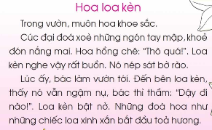

Slide 4
Thứ tư ngày 16 tháng 2 năm 2022
Tiếng Việt
Bài 114: uê, ươ

Slide 5
u
ê
ơ
u
u
ê
u
ơ

Slide 6
uê
ê
u
uơ
ơ

Slide 8

huệ
h
uệ
hoa huệ

Slide 9

huơ
h
uơ
huơ vòi

Slide 10
uê
uơ
huệ
huơ
Tìm từ có tiếng chứa vần uê, ươ
hoa huệ
huơ vòi

Slide 11
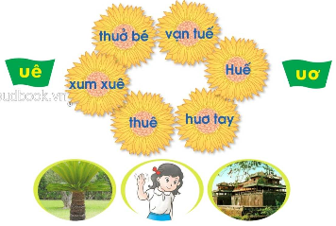

Slide 12
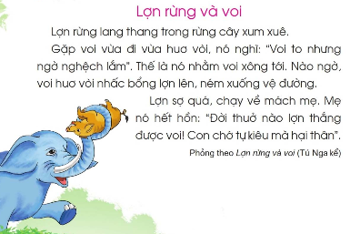

Slide 13
Luyện đọc từ khó
xum xuê
ngờ nghệch
lang thang
nhấc bổng
nhằm voi xông tới
ném xuống vệ đường

Slide 14
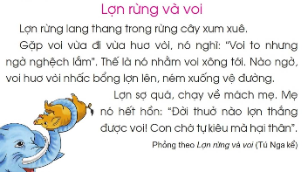
1
2
3
4
5
7
6
8
9

Slide 17
Ghép đúng
a) Lợn rừng con nghĩ là
1, chớ tự kiêu mà hại thân.
b) Lợn rừng mẹ bảo con
2, mình thắng được voi.

Slide 18
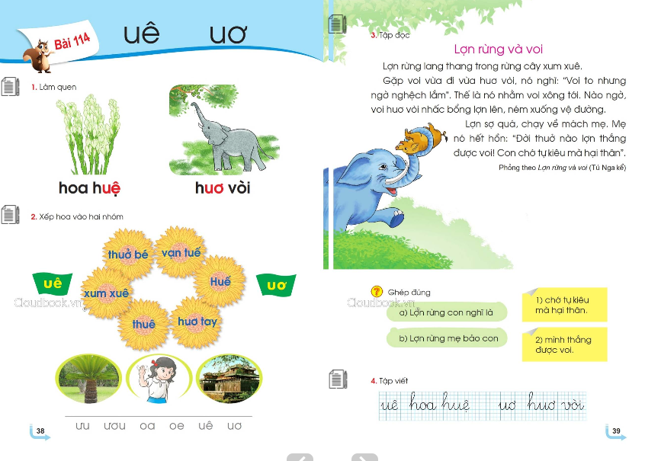

Slide 19
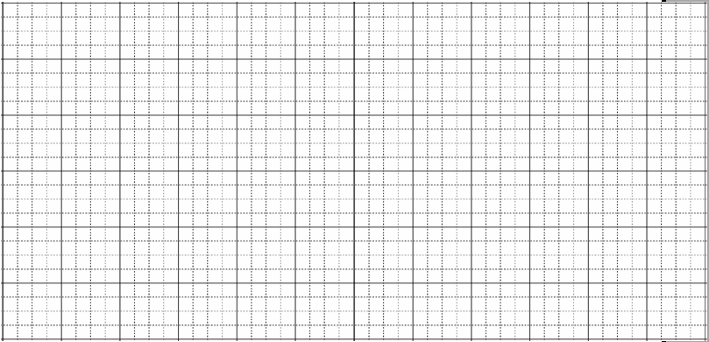
ĎĹ
hΞ
huϚ
Ďơ
huơ
vΡ

Slide 20
ĎĹ
hΞ
huϚ
Ďơ
huơ
vā

